Slide 1

MZ CARD
신용카드 사기거래 탐지
4364 5112 97XX XXXX
VALID THRU
08/24
Robert Lewandowski

Slide 2
MZ CARD
팀원 소개
조민정
EDA
최재하
최재하
얼레리 꼴레리
데이터 전처리
이인재
프로젝트 셋팅 및 모듈화
사기거래
내역
박혜민
공간 데이터 분석

Slide 3
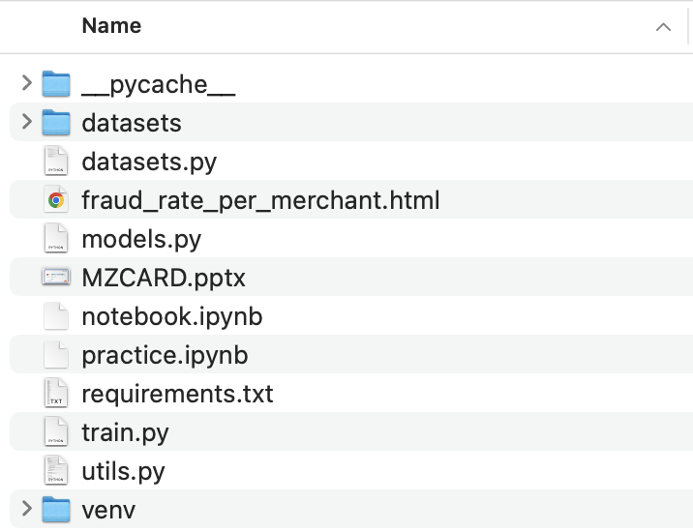
MZ CARD
프로젝트 초기 셋팅

Slide 4
MZ CARD
목차
데이터 소개
데이터 전처리
EDA
모델 선정 및 예측 (예정)
모델 평가 및 결론 (예정)

Slide 5
MZ CARD
데이터 소개
Credit Card Transactions Fraud Detection Dataset
Feature 갯수: 21
데이터 갯수: 1,296,675

Slide 6
MZ CARD
데이터 소개
trans_date_trans_time
거래가 발생한 날짜 및 시간
cc_num
카드 번호
merchant
거래 상호
category
상호군
amt
거래 금액

Slide 7
MZ CARD
데이터 소개
first
카드 소유주 이름
last
카드 소유주 성
gender
카드 소유주 성별
street
카드 소유주 주소
city
카드 소유주 주소
state
카드 소유주 주소

Slide 8
MZ CARD
데이터 소개
zip
카드 소유주 우편번호
lat
카드 소유주 주소 위도
long
카드 소유주 주소 경도
city_pop
도시 인구
job
카드 소유주 직업
dob
카드 소유주 생년월일

Slide 9
MZ CARD
데이터 소개
trans_num
거래 번호
unix_time
거래 시간 unix 표현
merch_lat
거래 위치 위도
merch_long
거래 위치 경도
is_fraud
사기 여부

Slide 10

MZ CARD
데이터 전처리
gender
F/M
0/1
job
493개
새로운 feature, job_cat (17)
dob
카드 소유주 생일
새로운 feature, age (2020기준)
category
거래처 상호군 (14)
One-Hot Encoding

Slide 11
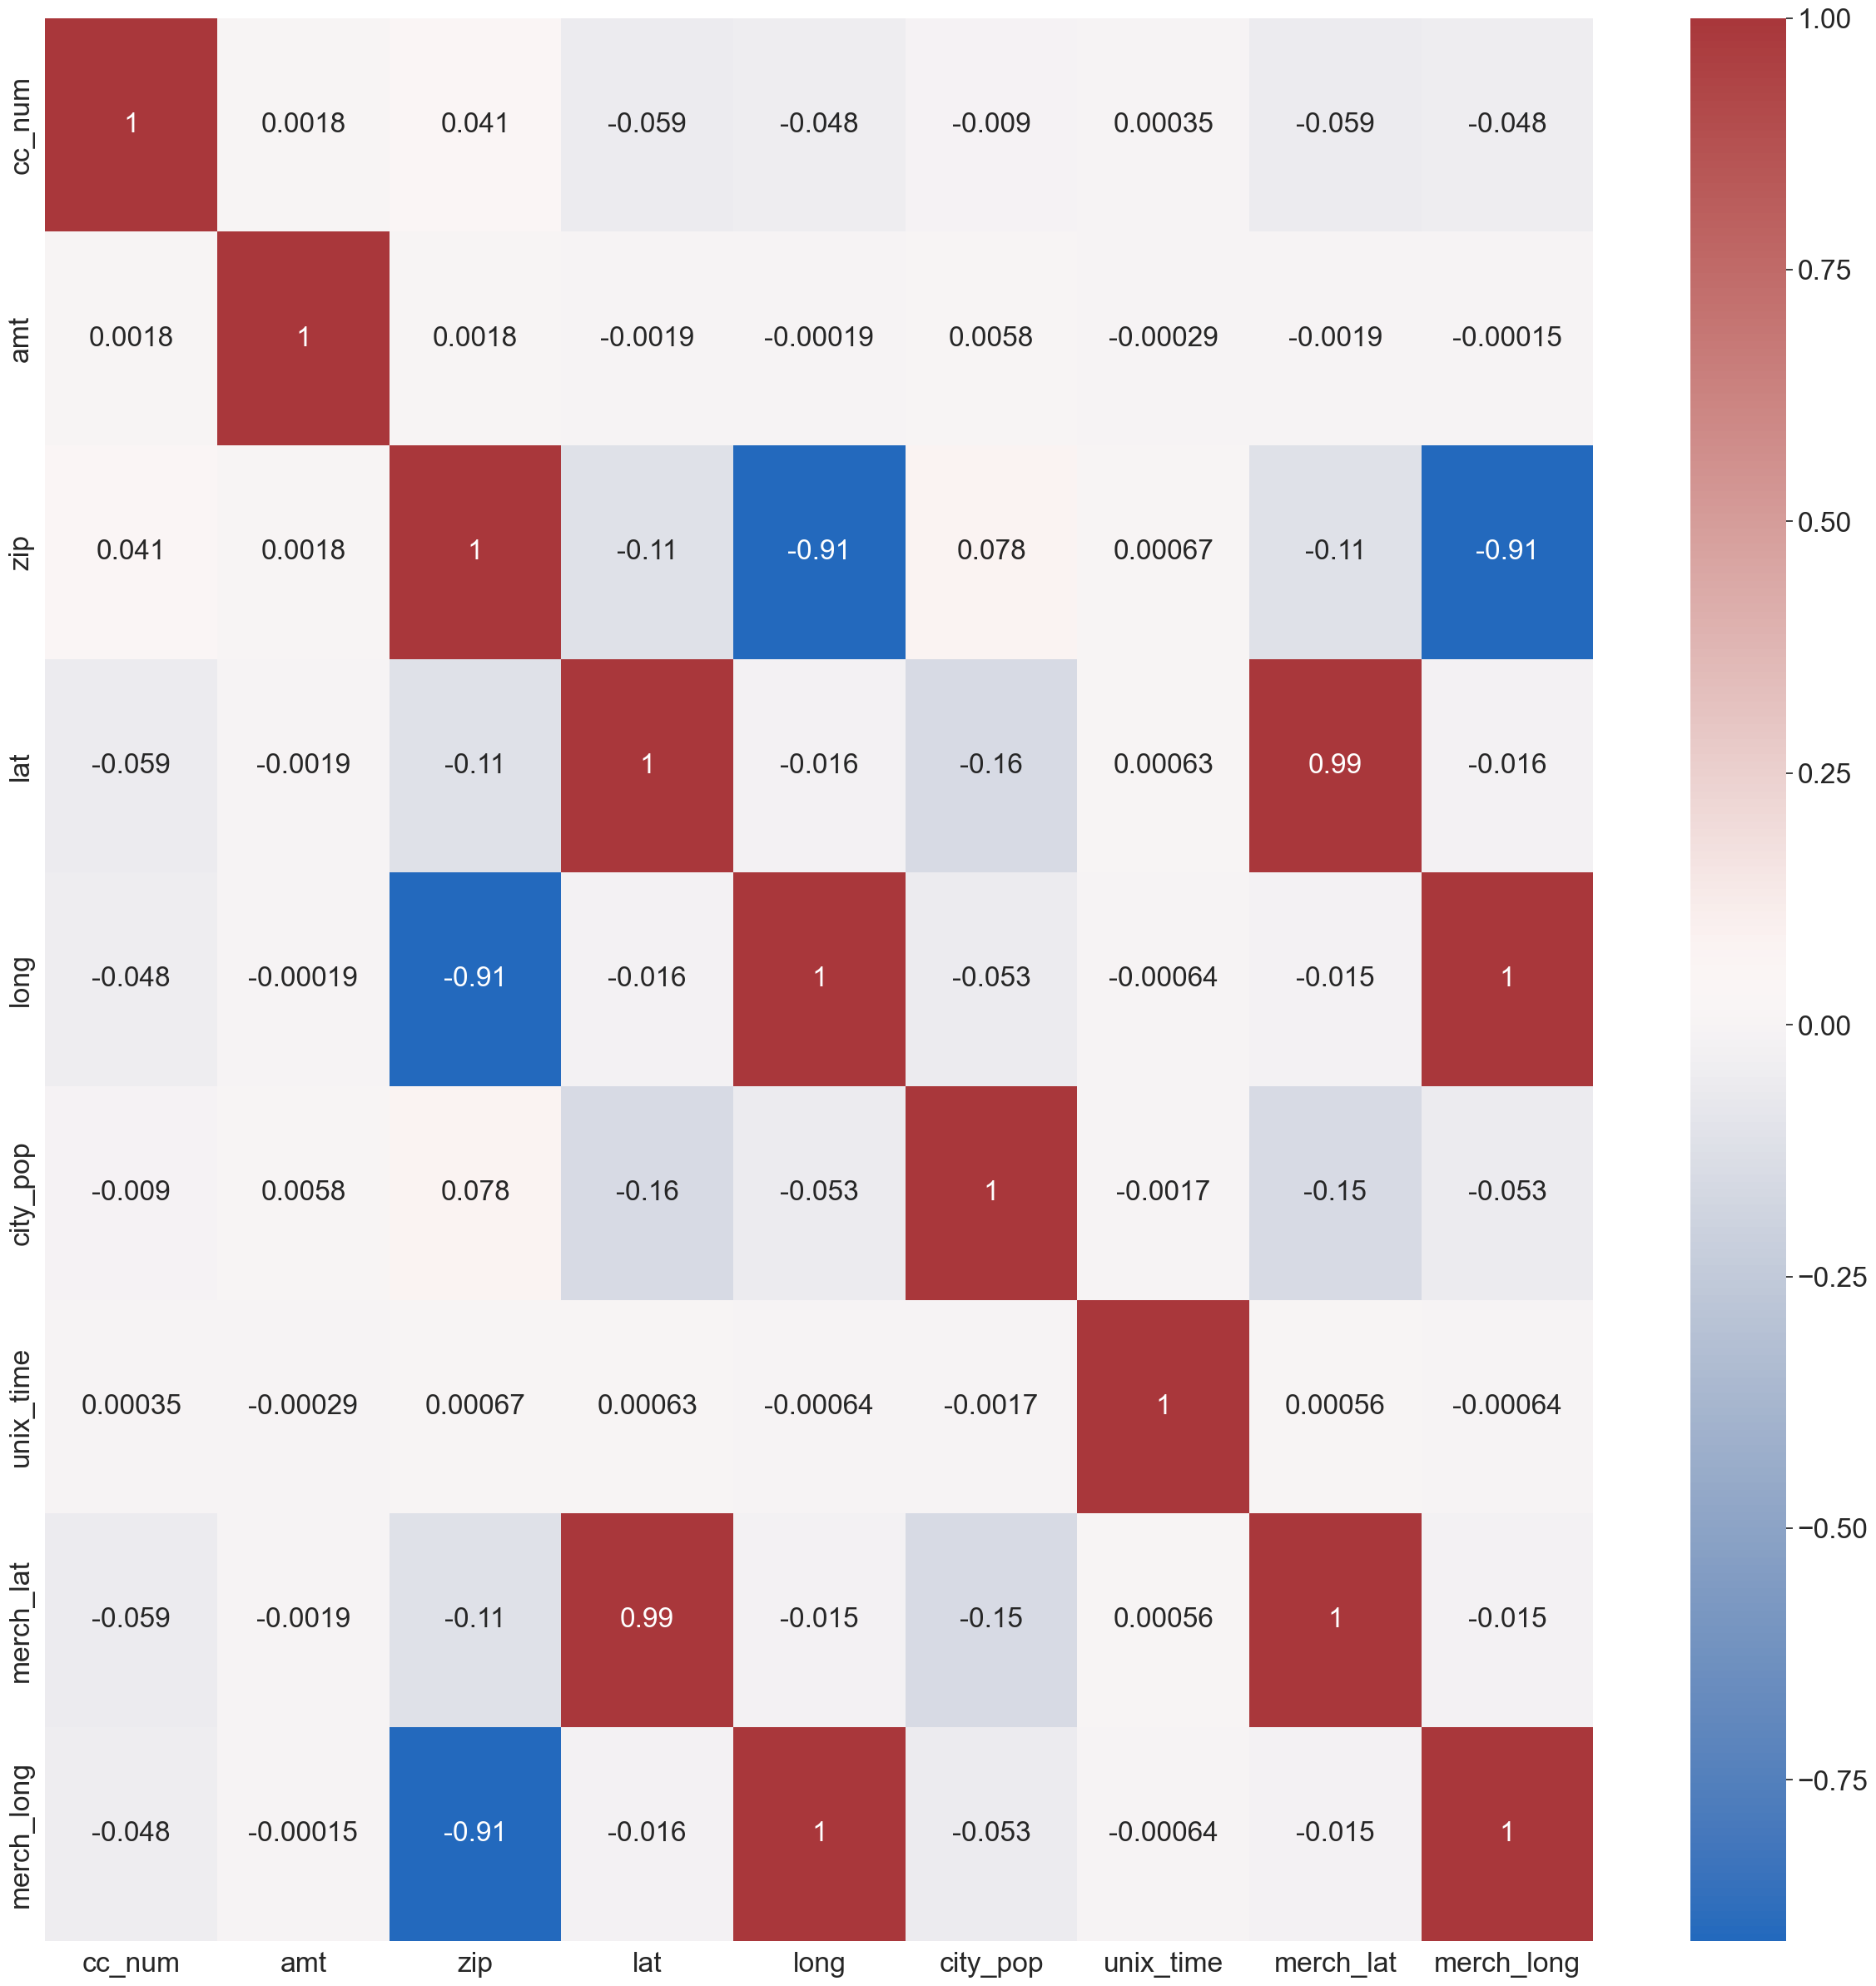
MZ CARD
EDA
상관관계 분석

Slide 12
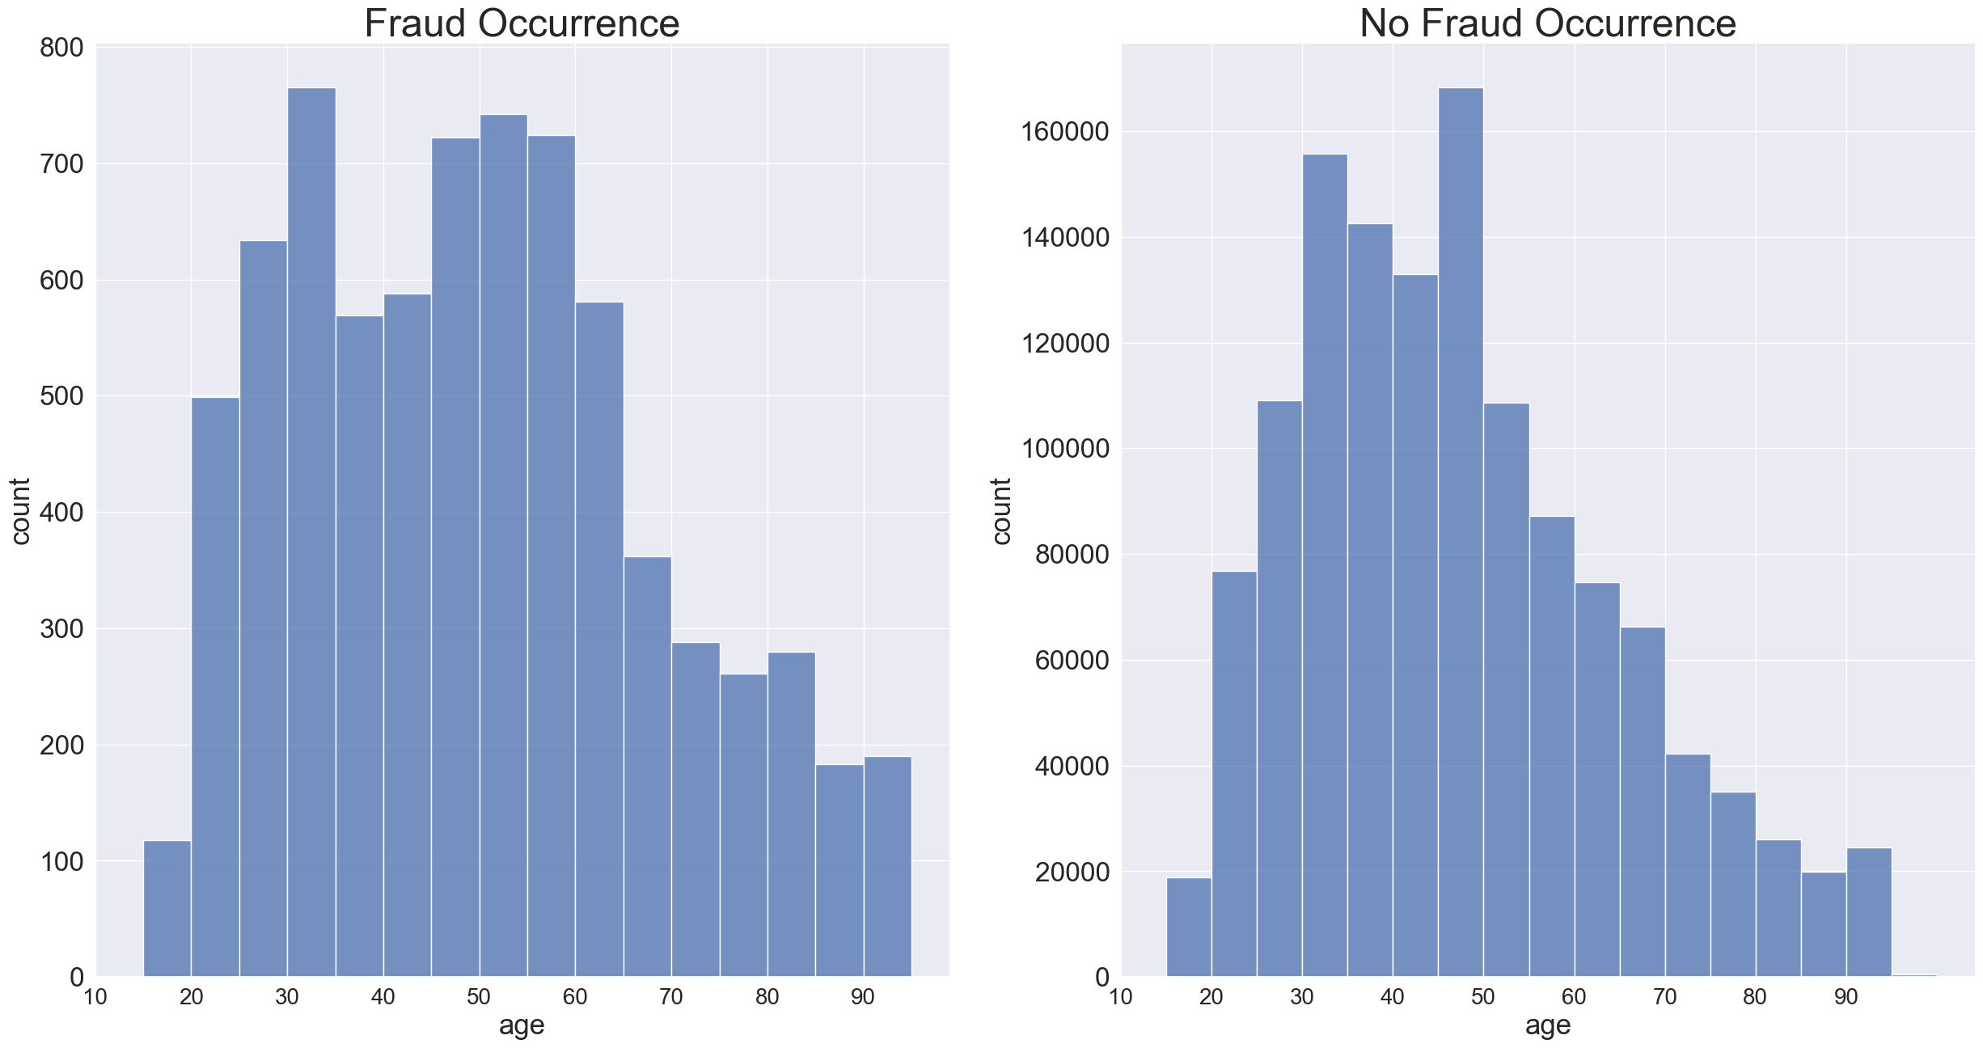
MZ CARD
EDA
나이별 사기거래 발생 횟수

Slide 13
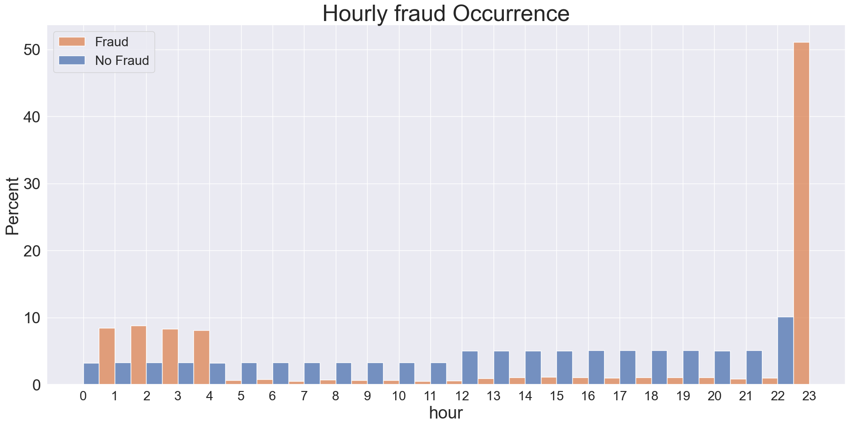
MZ CARD
EDA
시간대별 사기거래 및 일반 거래 발생 비율

Slide 14
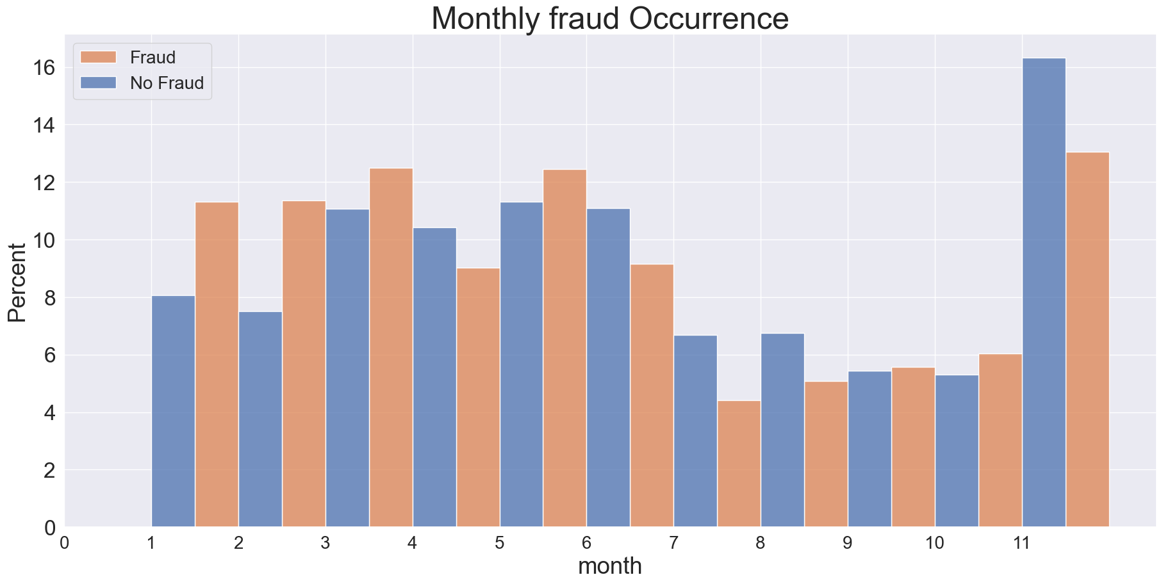
MZ CARD
EDA
월별 사기거래 및 일반 거래 발생 비율

Slide 15
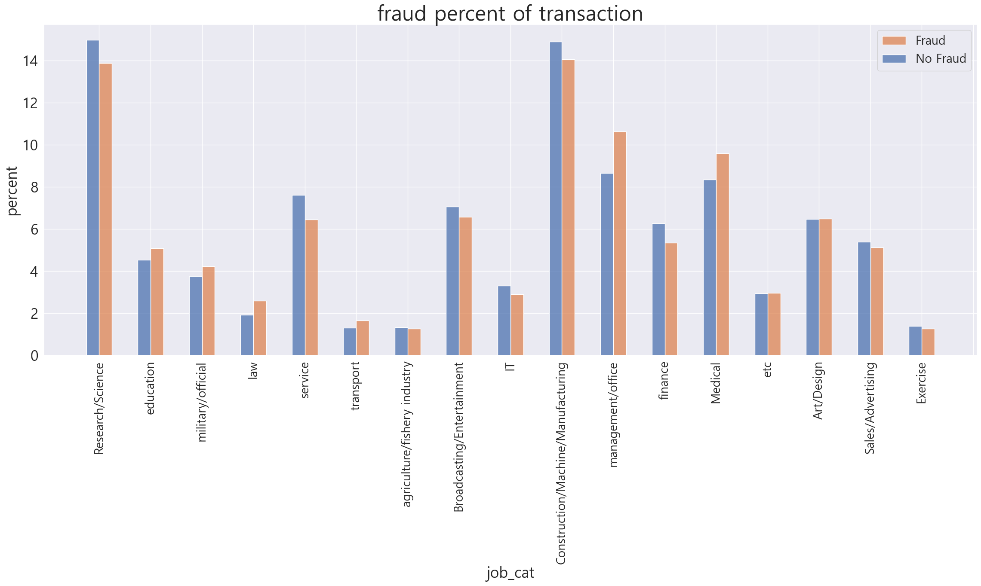
MZ CARD
EDA
카드 소유주 직업군별 사기거래 및 일반 거래 발생 비율

Slide 16
MZ CARD
EDA
공간 데이터 분석
상점별 사기거래 비율

Slide 17
끝

